Slide 1
KHÁI QUÁT VĂN HỌC DÂN GIAN VIỆT NAM
Những giá trị cơ bản của VHDG
Kho tri thức phong phú
Giáo dục đạo lí làm người
Tạo nên bản sắc riêng cho nền VH dân tộc

Slide 2
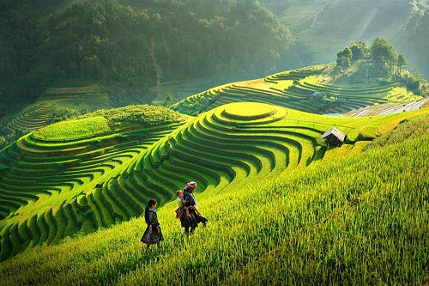
1. Kho tri thức dân gian phong phú
- Văn học dân gian cung cấp tri thức về tự nhiên, xã hội, con người theo nhận thức của nhân dân, là những kinh nghiệm mà nhân dân đã đúc kết từ cuộc sống.
Vd: Tục ngữ: cung cấp kinh nghiệm
Sự tích trầu cau: cho biết về tục ăn trầu
- Văn học dân gian của các dân tộc thiểu số cung cấp tri thức về đời sống đồng bào các dân tộc đó.
Vd: Sử thi Đăm San: tục nối dây
Truyện thơ Tiễn dặn người yêu: Tục ở rể
- Trí thức ấy lại được trình bày bằng ngôn từ của nhân dân, nó vô cùng sinh động, hấp dân người nghe.

Slide 3
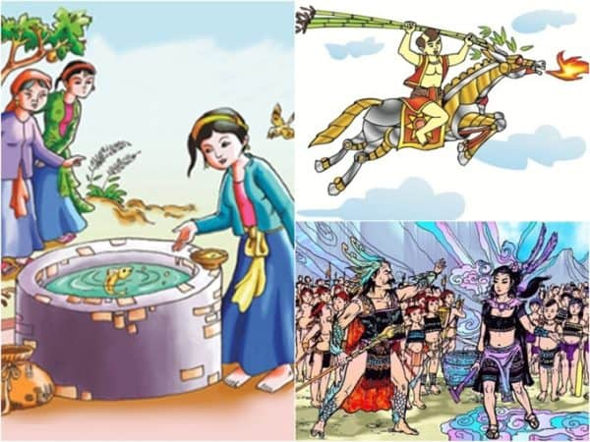
2. Giaó dục đạo lí làm người
VHDG giáo dục tinh thần yêu nước, tư tưởng nhân đạo, tôn vinh những giá trị con người, yêu thương con người và đấu tranh không mệt mỏi để giải phóng con người khỏi áp bức, bất công.

Slide 4
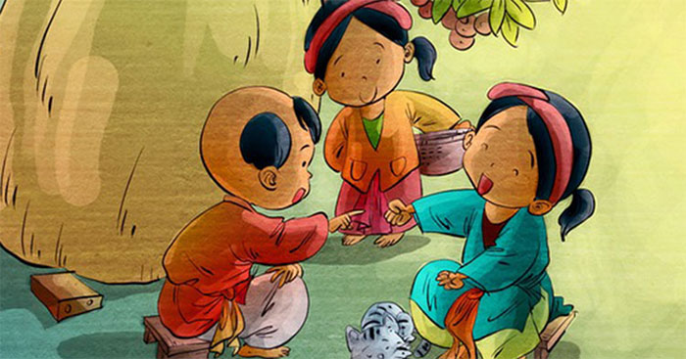
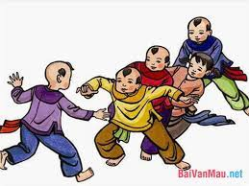
3. Tạo nên bản sắc riêng cho nền văn học dân tộc
- Góp phần hình thành tư duy thẩm mĩ đúng đắn, tiến bộ:
+ Cái đẹp hài hoà, trong sáng, thanh cao
+ Chiều sâu của cái đẹp là ở phẩm chất bên trong
- Nhiều tác phẩm trở thành mẫu mực nghệ thuật
- Là nguồn sữa tinh thần mát lành nuôi dưỡng tâm hồn các nghệ sĩ văn học viết

Slide 5
LUYỆN TẬP
1. Nối cột Chọn lựa tên tác phẩm phù hợp với thể loại:
1. Thần Trụ trời. 2. Đăm Săn. 3. Thánh Gióng. 4. Lợn cưới áo mới 5. Đeo nhạc cho mèo. 6. Sọ Dừa 7. Tiễn dặn người yêu. | a. Thần thoại. b. Sử thi dân gian. c. Truyền thuyết. d. Truyện cổ tích. e.Truyện cười dân gian. f. Truyện ngụ ngôn. h. Truyện thơ

Slide 6
LUYỆN TẬP
2. Tìm ảnh hưởng của VHDG đối với văn học viết dân tộc qua những ví dụ cụ thể? (Gợi ý: ngôn từ, hình ảnh, vần, nhịp, thể loại, môtíp…)

